Slide 1
МДОУ «Детский сад № 233»
Мастер-класс:
«Медиация – как коммуникативная практика в разрешении конфликтов»
29 ноября 2019 г.

Slide 2
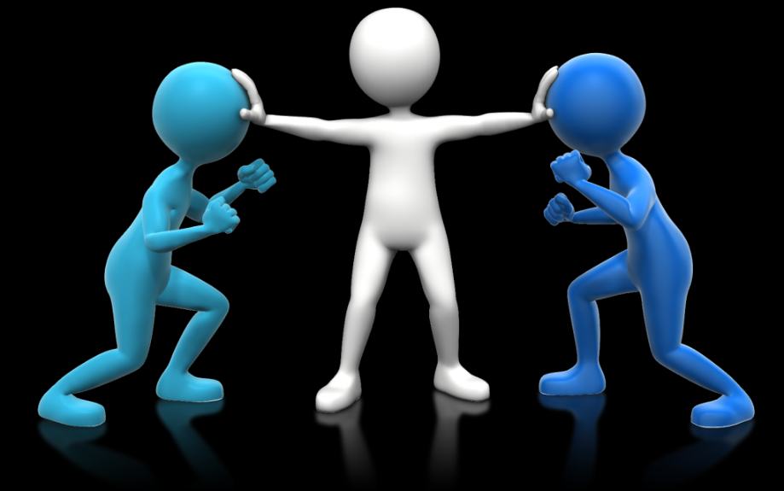
Что важно знать о конфликте:
Что такое конфликт?
Конфликт – это столкновение противоположно направленных целей, интересов, позиций, мнений и взглядов оппонентов или субъектов взаимодействия (Психологический словарь).
Конфликт - наиболее острый способ разрешения значимых противоречий, возникающих в процессе взаимодействия, заключающийся в противодействии субъектов конфликта и обычно сопровождающийся негативными эмоциями (Анцупов А.Я., Шипилов А.И.)

Slide 3
Причины конфликтов: (W. Lincoln, 1993)
информационные факторы;
структурные факторы;
ценностные факторы;
факторы отношений;
поведенческие факторы;

Slide 4
Альтернативные варианты решения конфликтов
с участием третьей стороны
МЕДИАЦИЯ
Переговоры с участием независимого посредника

Slide 5
Коммуникативные навыки Медиатора:
Умение слышать и анализировать. Отделять факт – интерпретация – оценка.
Давать обратную связь.
Задавать вопросы.

Slide 6
Умение слышать и анализировать
Ф
И
О

Slide 7
Обратная связь
Вы считаете …
Вы чувствуете…
Ф
И
О

Slide 8
Умение задавать вопросы
Типы вопросов
Закрытые
Открытые (как.., каким образом..)
Вопросы-дефиниции (уточняющие)
Вопросы-шкалы
Системные вопросы (циркулярные)
Вопросы – чудо
Парадоксальные вопросы, интенции (разрядка ситуации…)
Вопросы – гипотезы (представим, что…)
Адвокат-дьявола
Вопросы, ориентированные на решение (как бы для Вас выглядело хорошее решение)
НЕЛЬЗЯ ! - Вопросы-убеждения

Slide 9
Спасибо за внимание!

